Slide 1
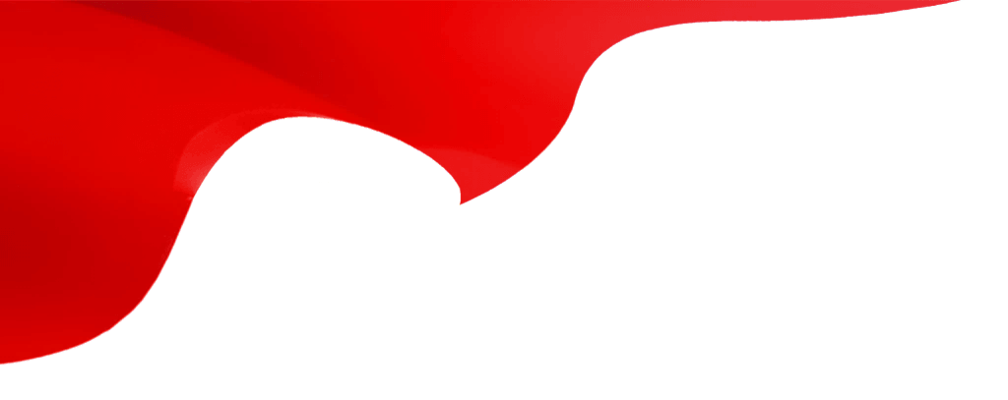

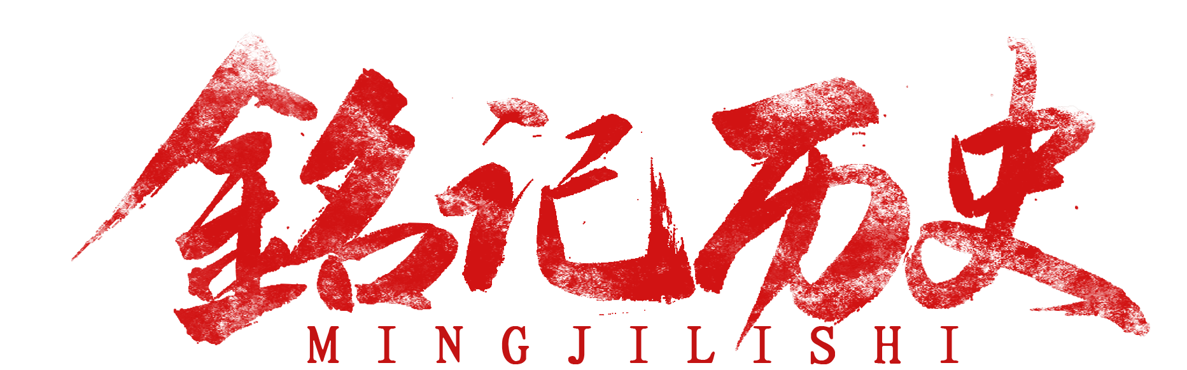
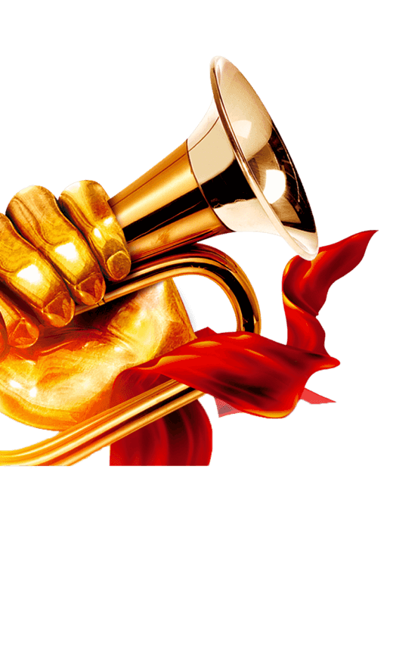





1945 – 20XX年
【勿忘历史· 砥砺前行抗战胜利xx周年】
汇报人：PPT模板

Slide 2

行业PPT模板http://www.1ppt.com/hangye/
https://www.ypppt.com/
铭/记/历/史 珍/爱/和/平
勿忘历史，点滴过往“烙印”于心，砥砺前行，崭新时代“召唤”于行。牢记战争，是始终不忘“来路艰辛”，守护和平，是坚定不忘初心中使命”。
【缅怀先烈 · 铭记历史抗战胜利77周年】

Slide 3
一
铭记历史不忘国耻
目录
二
走进历史上的战役
三
时刻谨记红色精神
四
不忘初心开创未来

Slide 4
第一 部分
铭记历史勿忘国耻
历史是一面镜子，它照亮现实，也照亮未来。

Slide 5

第一 部分
铭记历史勿忘国耻
七七事变，又称卢沟桥事变，发生于1937年7月7日
1937年7月7日夜，卢沟桥的日本驻军在未通知中国地方当局的情况下，径自在中国驻军阵地附近举行所谓军事演习，并诡称有一名日军士兵失踪，要求进入北平西南的宛平县城（今卢沟桥镇）搜查，被中国驻军严词拒绝，日军随即向宛平城和卢沟桥发动进攻。中国驻军第29军37师219团奋起还击，进行了顽强的抵抗
“七七事变”揭开了全国抗日战争的序幕

Slide 6
第一 部分
铭记历史勿忘国耻
九·一八事变，又称奉天事变、柳条湖事件
1931年9月18日夜，盘踞在中国东北的日本关东军按照精心策划的阴谋，由铁道“守备队”炸毁沈阳柳条湖附近日本修筑的南满铁路路轨，并嫁祸于中国军队，日军以此为借口，炮轰中国东北军北大营，制造了震惊中外的“九一八事变”。次日，日军侵占沈阳，又陆续侵占了东北三省。1932年2月，东北全境沦陷。此后，日本在中国东北建立了伪满洲国傀儡政权，开始了对东北人民长达14年之久的奴役和殖民统治，使东北3000多万同胞饱受亡国奴的痛苦滋味。
九一八事变是由日本蓄意制造并发动的侵华战争，是日本帝国主义企图以武力征服中国的开端，是中国抗日战争的起点，标志着中国局部抗战的开始，揭开了第二次世界大战东方战场的序幕。

Slide 7

第一 部分
铭记历史勿忘国耻
南京大屠杀
是指1931至1945年中国抗日战争期间 ，中华民国在南京保卫战中失利、首都南京于1937年12月13日（学术界认为开始于12月5日 ^{[2]} ）沦陷后，在华中派遣军司令松井石根和第6师团长谷寿夫指挥下，侵华日军于南京及附近地区进行长达6周的有组织、有计划、有预谋的大屠杀和奸淫、放火、抢劫等血腥暴行。
在南京大屠杀中，大量平民及战俘被日军杀害，无数家庭支离破碎，南京大屠杀的遇难人数超过30万。
南京大屠杀是侵华日军公然违反国际条约和人类基本道德准则，是日军在侵华战争期间无数暴行中最突出、最有代表性的一例之一。

Slide 8
第一 部分
铭记历史勿忘国耻
平顶山惨案
是“九一八事变”后，侵华日军对中国进行的第一场针对无辜平民的大屠杀。
九一八事变之后，日军占领中国东北，虽然中国政府军队撤出东北三省，但是民间抗日义勇军一直在反抗日本军队。日本军队在攻击抗日武装的同时，也经常屠杀抗日根据地的中国普通民众以报复中国武装的抗日行动。
1932年9月15日，抗日救国军第四路、第十一路进攻抚顺，重创日本军队。日本军队展开报复行动，于1932年9月16日将抚顺煤矿附近的栗家沟、平顶山等村村民3000余人集中，之后实施了灭绝性的屠杀，之后又追杀了闻讯逃亡的千金堡村24名居民。

Slide 9
第二部分
走进历史上的战役
起来，不愿做奴隶的人们，把我们的血肉，筑成新的长城!

Slide 10

第二 部分
走进历史上的战役
淞沪会战
1937年，上海发生了一场惨烈的战役，75万国民党军队在蒋介石以及张治中的指挥下，与松井石根率领下的28万日军展开了激烈的对决。
双方动用了陆军和海军以及空军多种力量，这也是抗日中规模最大的一次战役，我们耳熟能详的顾祝同、张奎发、刘建绪以及朱绍良、张治中、陈诚、薛岳和罗卓英都参加了这次战役。
淞沪战役将中方折损了30万将士，日军死亡人数达到四万人，比例十分悬殊，最终中国军队撤出了上海。
但也正是这场战役，极大地阻止了日军侵华的步伐，粉碎了日本三个月占领中国的美梦。

Slide 11
第二 部分
走进历史上的战役
南京保卫战
1937年12月1日，日军在准备充分的情况下，主动向中华民国的首都发起了进攻，南京保卫战正式拉开了序幕。
中方以15万士兵对抗日军20万军力，虽然人数差距不大，但实际上实力十分悬殊，虽然南京卫戍部队奋勇抵抗，但在短短12天中，还是在日军的疯狂打压下损失惨重，不得不撤离南京。
这场南京保卫战国民党以唐生智为总指挥，最后共有47名中高级军官牺牲，其中包括南京市市长，防空部队司令萧山令中将。
日军的指挥官是朝香宫鸠彦王和松井石根，他们在侵占南京后，展开了震惊世人的南京大屠杀，将日军的凶狠残暴暴露在世人面前。

Slide 12
第二 部分
走进历史上的战役
徐州会战
南京陷落后，日军试图打通华中和华北的联系，于是纠集8万余兵力，从三面向北方徐州进攻，并由华北方面的日本配合南北夹击。
由于在明光一带被国民党守军所阻，最终双方不断调兵遣将，最终日军华北方面军、华中方面军共投入兵力24万人，国军调集兵力60万人。
徐州会战从1938年1月，耗时五个月，著名的台儿庄大战就发生在此时。国军在此损失惨重，共计伤亡10万人，但也消灭日军2.6万人。
虽然这次战役之后，徐州还是被日军侵占，但是因为台儿庄大战的胜利，让中国军队的士气大增，同时也为武汉会战提供了准备时间。

Slide 13
第二 部分
走进历史上的战役
武汉会战
徐州会战结束后，以陈诚为总指挥的中方军队和冈村宁次以及畑俊六率领的日军开始为争夺武汉这一战略要地进行激战。
1938年6月11日，武汉会战正式打响，一直持续到10月27日才结束，安徽、河北和江西以及湖北都成为这场会战的主战场。
此战中，中方派出110万人参战，伤亡人数40多万人；日军共计30万士兵，伤亡25.7万人。这次战役让日军损失惨重，战争潜力被极大消耗，侵华的速度也不得不放缓了很多。

Slide 14
第二 部分
走进历史上的战役
太原会战
1939年9月－11月，山西太原，发生了一场大战。这是中日双方在华北的第一次大规模交战。国军调动参战的兵力攻击6个集团军52个师28万余人，日军参战4个半师团约14万人。
此战是抗战初期华北战场战果最大的一场战役。在2个月中，中方以伤亡10万余人的代价，消灭日军近3万人，在当时算是非常难得的一次战果。
然而，虽然在平型关、忻口、娘子关等战斗中，中方都取得了不俗的成绩，但因实力悬殊，最后中方仍以失利告终，从此国军在华北失去了成建制的武装力量。

Slide 15
第二 部分
走进历史上的战役
锦江会战
太原会战之后，双方在1941年3月14日迎来了上高会战，战争地点在江西上高县，也被大家叫作锦江会战。
在这场战役中，中国军队在抗日名将罗卓英的率领下，与园部和一郎领导下的日军展开了激战，国军取得了久违的胜利，也因此被誉为最精彩的一战。
这次战役共消灭日军一万六千余人，击毙了日军少将官岩永和大佐联队长滨田，缴获了敌人的大量物资，也极大地挫败了日军的嚣张气焰，推延了太平洋战争爆发的时间。

Slide 16
第二 部分
走进历史上的战役
长沙会战
从1939年9月开始，日军先后进行了三次长沙会战，时间长达2年半。
在薛岳的指挥下，中国军人对日本的参战部队进行了沉重的打击，特别是薛岳将军的“天炉战法”，在战斗中发挥了极大的作用。
在三次长沙保卫战中，我方伤亡及失踪的军人有9万余人，但也歼灭日军逾11万人，彻底稳固了湖南乃至整个南方的抗日局势。
Notes:
https://www.ypppt.com/

Slide 17
第二 部分
走进历史上的战役
桂南会战
广西南宁的桂南会战发生在1939年11月，中方以“小诸葛”白崇禧为主帅，陈诚、李济深为监军，并急调10个主力师参加战役，围攻安藤利吉所率领的4万余日军。
然而，虽然中方在早期进攻中取得了先手，但随着日军1万5千人以及战列舰特混舰队的支援，中方最终战败！
这一战的失利导致中国南部的国际交通线受到极大影响，并且在日军占领区，受迫害的群众就有近2万人。为此白崇禧和陈诚在战后都由一级上将被降为二级上将。

Slide 18
第二 部分
走进历史上的战役
滇缅之战
1942年，抗日名将罗卓英指挥下的中国远征军和日军在缅甸进行了滇缅之战。此战历时非常之长，共计三年三个月。
在这场战役中，中方投入军力达到40万人，最终伤亡近半，但也消灭敌人近30万人，击败了日军11个师团的庞大兵力。
滇缅战役的获胜再次打通了国际交通线－－滇缅公路，通过这条途径，大量战略物资得以援助到国内，中方的作战实力获得了极大提升，进一步掌握了战场的主动权。

Slide 19
第二 部分
走进历史上的战役
湘西会战
号称“雪峰山会战”的湘西会战开始于1945年4月9日，结束于6月7日，而这也是抗日战争中的最后一次会战。
日军以中将坂西一良为战役总指挥，发动五个师团共计10万兵力，摧毁国民党空军芷江机场。
而当时，何应钦亲自坐镇昆明，全权指挥西南方面所有部队。在战役中，他以王耀武的第4方面军为主力，共调动了26个师近18万人。
此战日军伤亡近3万人，我方伤亡近2万人。这一战不但粉碎了日军攻占芷江机场的企图，还彻底成为国民党在战场上从防御走向进攻的转折点。此后，日军再也没能向我方发起像样的进攻！

Slide 20
第三部分
时刻谨记红色精神
天下兴亡、匹夫有责的爱国情怀；视死如归、宁死不屈的民族气节；不畏强暴、血战到底的英雄气概；百折不挠、坚忍不拔的必胜信念。

Slide 21
第三 部分
时刻谨记红色精神
“拼搏
不畏强暴的拼搏精神、
奉献
舍身救国的奉献精神、
“团结
共同抗战的团结精神、
“自强
坚持到底的自强精神

Slide 22
第三 部分
时刻谨记红色精神
“爱国
忠贞报国、勇赴国难的爱国精神；
团强
万众一心、共御外侮的团结精神；
“自强
坚忍顽强、不畏艰险的自强精神；
“国际
休戚与共、互助协作的国际精神。

Slide 23
第四部分
不忘初心牢记使命
践行初心，担当使命；砥砺前行，崭新时代“召唤”于行。

Slide 24
第 四 部分
不忘初心牢记使命
不忘初心、牢记使命，必须牢固树立马克思主义信仰。
插入 图片
马克思主义作为无产阶级和人类解放的学说体系，揭示了人类社会发展规律，是认识世界、改造世界的科学真理，是迄今为止人类思想史上最科学最严密最有生命力的一整套世界观方法论。
对马克思主义的坚定信仰，引领我们党从小到大、由弱到强，不断从胜利走向新的胜利。

Slide 25
第 四 部分
不忘初心牢记使命
不忘初心、牢记使命，必须牢固树立共产主义远大理想。
共产主义代表了人类社会发展的必然趋势，是人类历史上最美好、最科学、最崇高的理想。这一远大理想的实现，标志着全人类的解放，也标志着无产阶级自身的彻底解放。
中国共产党之所以叫共产党，就是因为从成立之日起我们党就把共产主义确立为远大理想。

Slide 26
第 四 部分
不忘初心牢记使命
不忘初心、牢记使命，必须牢固树立中国特色社会主义共同理想。
中国特色社会主义是目标与路径的统一，是党的最高纲领和基本纲领的统一，是在追求共产主义远大理想漫长过程中的一个具体的阶段性理想，是改革开放以来党的全部理论和实践的主题，是党和人民历尽千辛万苦、付出巨大代价取得的根本成就。
其中，中国特色社会主义道路是创造人民美好生活、实现中华民族伟大复兴的康庄大道，为推动中国发展进步开辟了广阔前景

Slide 27
第 四 部分
不忘初心牢记使命
不忘初心、牢记使命，必须坚决维护习近平同志党中央的核心、全党的核心地位，坚决维护党中央权威和集中统一领导。
确立和维护无产阶级政党的领导核心，始终是马克思主义建党学说的一个基本观点，也是无产阶级政党走向成熟的重要标志。
全党有核心，党中央才有权威，党才有力量。没有党中央的核心、全党的核心，就没有党中央权威和集中统一领导，就会导致各自为阵、各自为政，那就什么事情都干不成，初心使命就无从谈起。

Slide 28
第 四 部分
不忘初心牢记使命
不忘初心、牢记使命，必须坚决维护习近平同志党中央的核心、全党的核心地位，坚决维护党中央权威和集中统一领导。
一个民族要走在时代前列，就一刻不能没有理论思维，一刻不能没有思想指引。
注重思想建党、理论强党，是我们党的鲜明特色和光荣传统。

Slide 29
第 四 部分
不忘初心牢记使命
不忘初心、牢记使命，必须坚持全面从严治党，以伟大自我革命引领伟大社会革命，确保党在新时代坚持和发展中国特色社会主义的历史进程中始终成为坚强领导核心。
先进的马克思主义政党不是天生的，而是在不断自我革命中淬炼而成的。
回顾党的历史，我们党总是在推动社会革命的同时，勇于推动自我革命，并以伟大自我革命引领伟大社会革命。

Slide 30
第 四 部分
不忘初心牢记使命
不忘初心、牢记使命，必须永葆自我革命精神，常破“心中贼”，以党永不变质确保红色江山永不变色。
1
要守住交往关，交往必须有原则、有规矩，不断净化社交圈、生活圈、朋友圈。
2
要守住生活关，培养健康情趣，崇尚简朴生活，保持共产党人本色。
3
要守住亲情关，严格家教家风，既要自己以身作则，又要对亲属子女看得紧一点、管得勤一点。
要树立和践行正确政绩观，始终牢记为民造福是最大政绩，把初心使命体现在实现好、维护好、发展好最广大人民根本利益的实际行动中
4

Slide 31
第 四 部分
不忘初心牢记使命
不忘初心、牢记使命，必须发扬斗争精神，继续进行具有许多新的历史特点的伟大斗争。
我们党诞生于国家内忧外患、民族危难之时，一出生就铭刻着斗争的烙印，一路走来就是在斗争中求得生存、获得发展、赢得胜利。
党在不同历史时期面临的社会主要矛盾不同、确定的中心任务不同，斗争的内容和形式也会呈现出不同的阶段性特征。
新征程上进行的伟大斗争，不同于革命战争时期疾风骤雨式的斗争，具有许多新的历史特点。

Slide 32
第 四 部分
不忘初心牢记使命
不忘初心、牢记使命，必须勇于担当作为，以伟大历史主动精神肩负起伟大历史使命。
要发扬伟大历史主动精神，在机遇面前主动出击，不犹豫、不观望；
在困难面前迎难而上，不推诿、不逃避；
在风险面前积极应对，不畏缩、不躲闪；
在担当和斗争中经风雨、见世面，长才干、壮筋骨，
开创新局面、打开新天地，练就担当作为的硬脊梁、铁肩膀、真本事，谱写新时代践行初心使命的新篇章。

Slide 33
1945 – 20XX年
【勿忘历史· 砥砺前行抗战胜利XX周年】
汇报人：PPT模板

